Slide 1
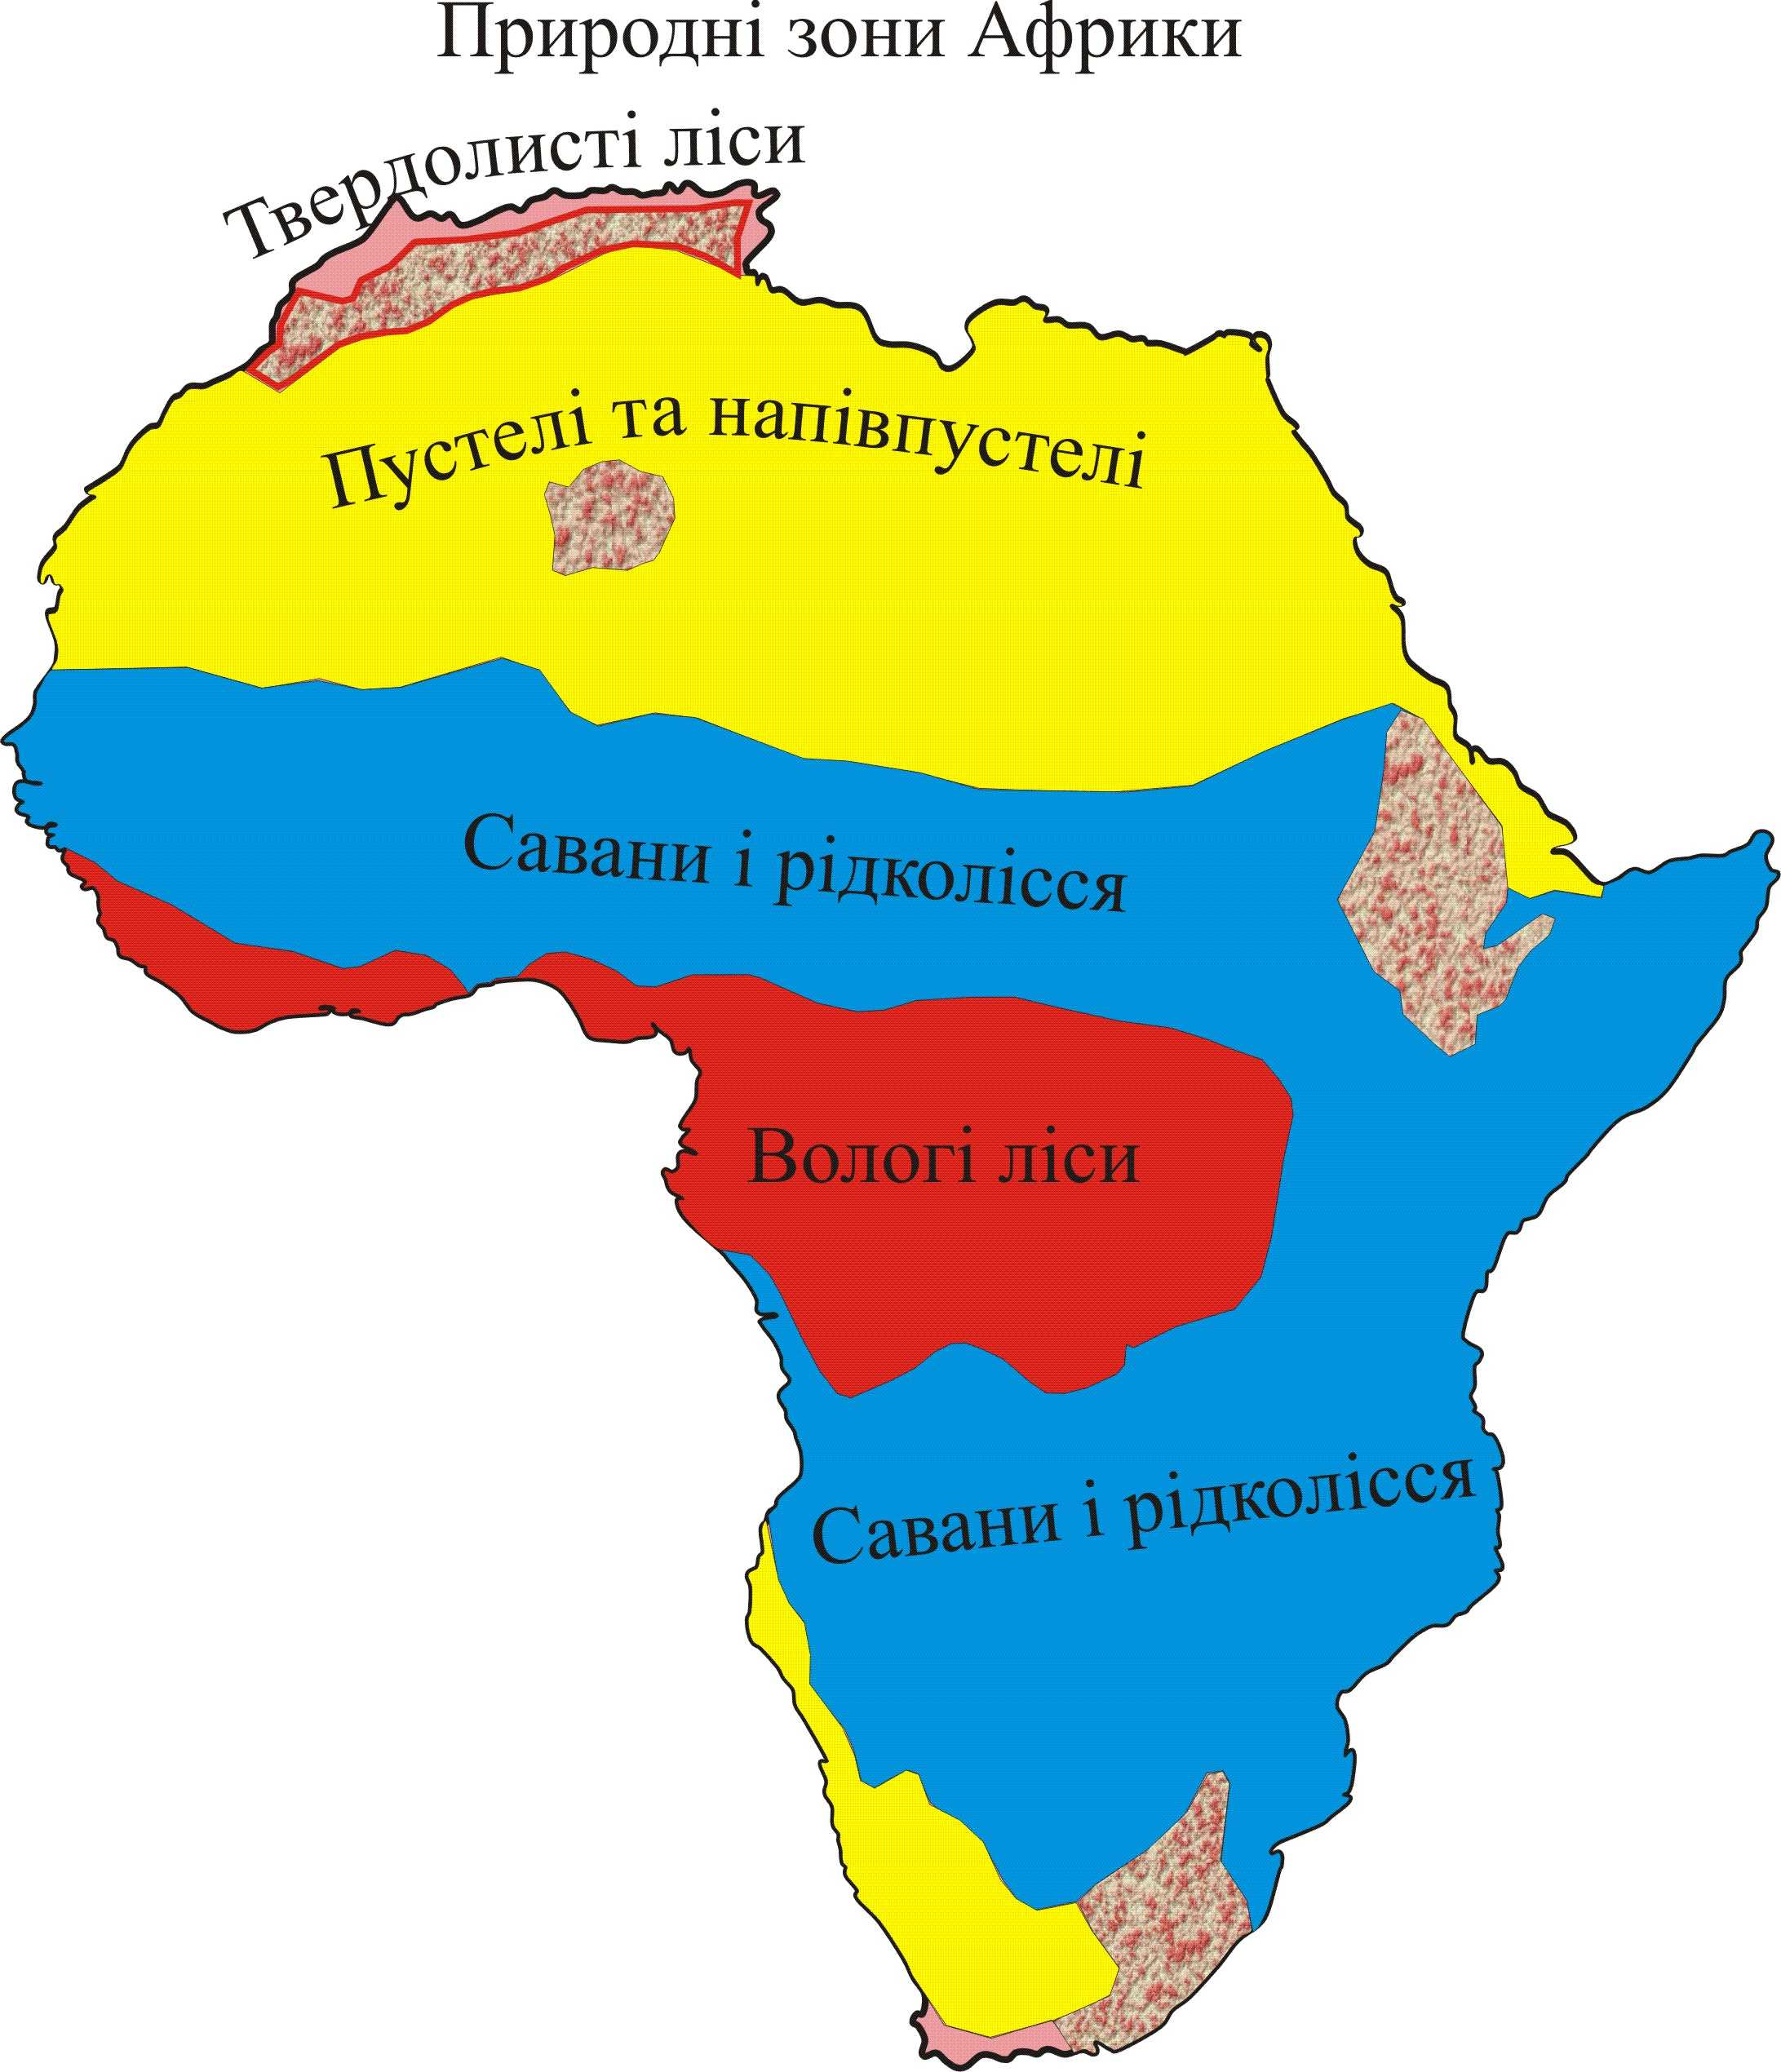

Slide 2
“Африка – невиліковна пристрасть: вдихнеш пил її червоної землі, почуєш багатоголосий бій тамтанів…. І важко буде повертатися з цього таємничого світу. Зустрівшись віч – на – віч із цим незвичайним континентом, часом віриш у правдоподібність правдоподібних легенд і сказань, у дійсність казок, що з дитинства захопили уяву”.

Slide 3
Клімат
води
Ґрунт
Природна зона
рослини
тварини
рельєф

Slide 4
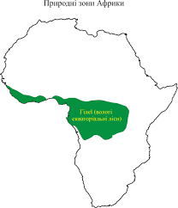
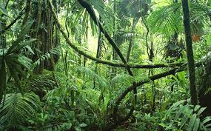
Гілеї

Slide 5
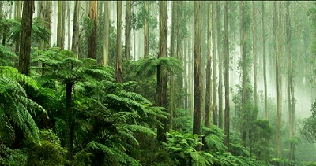

Slide 6
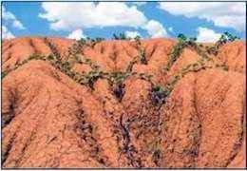
Грунти - фераліти

Slide 7
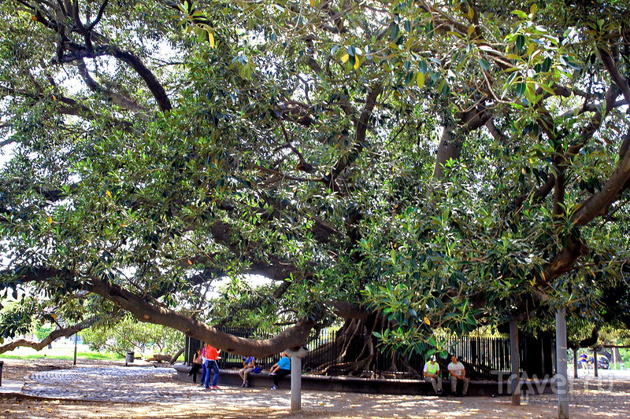
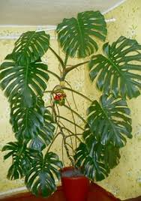
Фікус

Slide 8
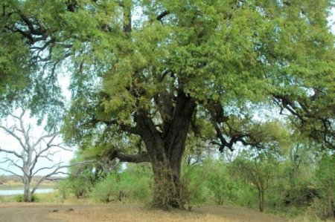
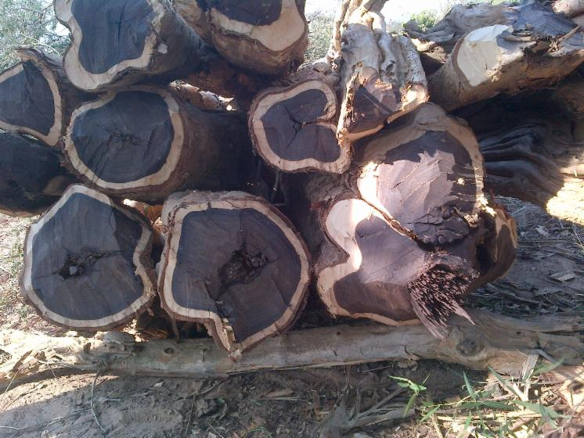
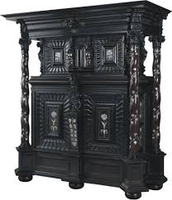
Чорне дерево

Slide 9
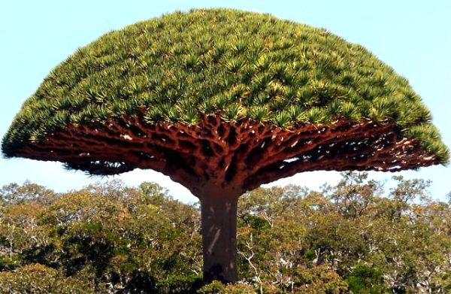
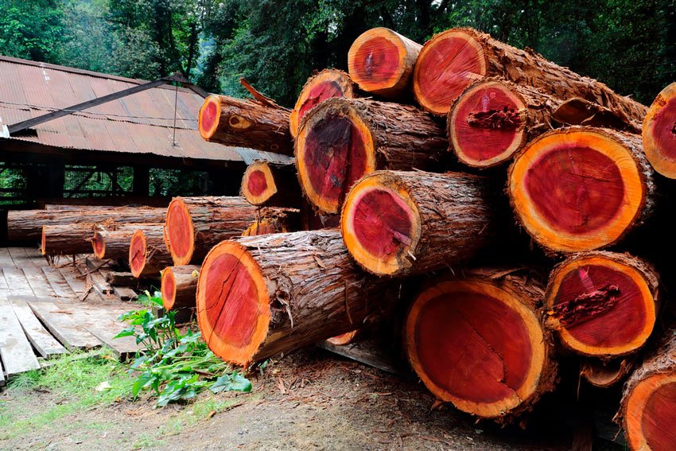
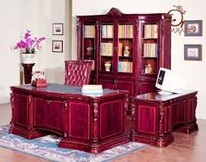
Червоне дерево

Slide 10
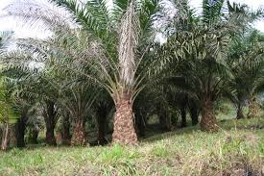
Олійна пальма

Slide 11
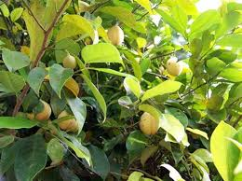
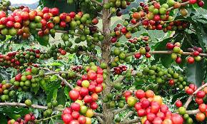
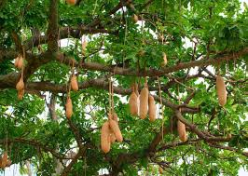
Хлібне, кавове, мускатне дерево

Slide 12
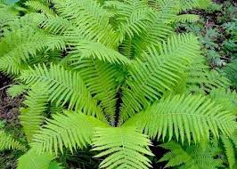
Папороть

Slide 13
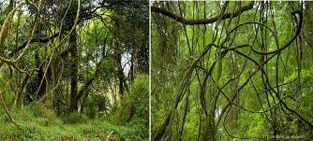
Ліаноподібна пальма ротанг

Slide 14
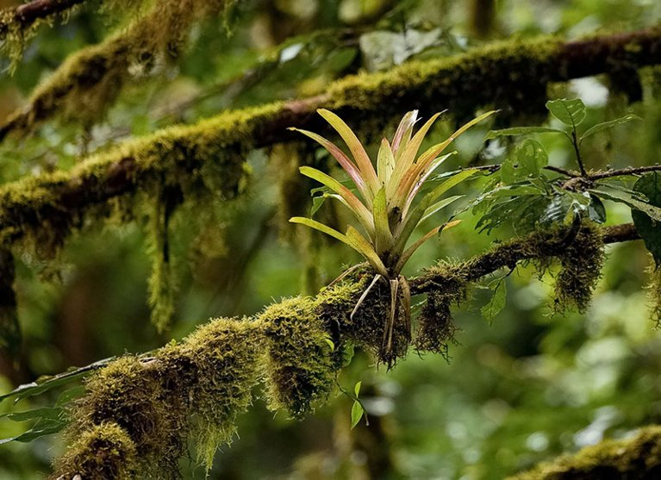
Ліани та квітучі орхідеї

Slide 15
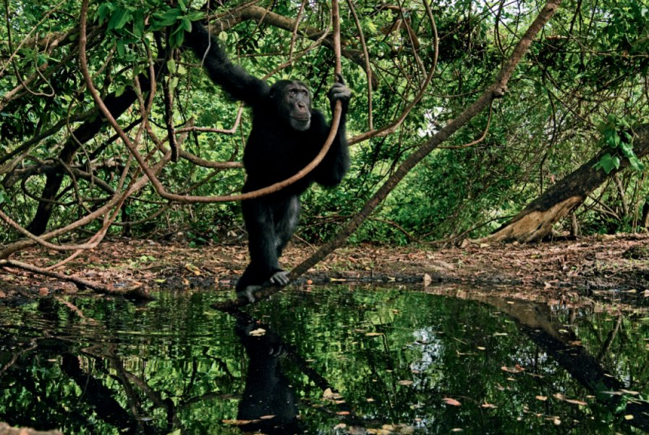

Slide 16
Мартишки, шимпанзе

Slide 17
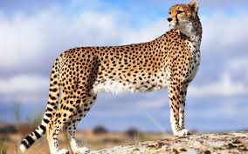
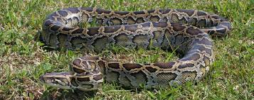

Slide 18
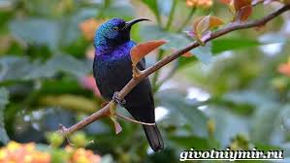
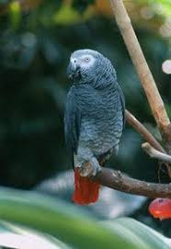
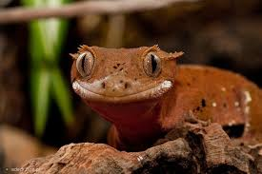

Slide 19
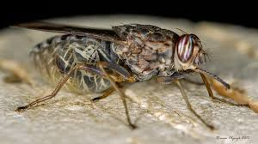
Муха цеце

Slide 20
ПРОДОВЖІТЬ РЕЧЕННЯ:
1. САВАНА ЗАЙМАЄ…..
2. САВАНА СФОРМУВАЛАСЯ В УМОВАХ…..КЛІМАТУ
3. В САВАНАХ ЗМІНЮЄТЬСЯ…
4. В САВАНАХ МАЛО ДЕРЕВ ТОМУ, ЩО….
5. В ЦІЙ ЗОНІ НАЙБІЛЬШЕ У СВІТІ… ТВАРИН
6. НА ТРАВОЇДНИХ ТВАРИН ПОЛЮЮТЬ ХИЖАКИ..,….,…

Slide 21
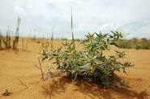
ПУСТЕЛІ ТА НАПІВПУСТЕЛІ

Slide 22
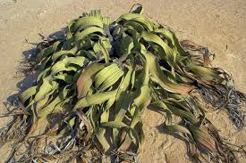

Slide 23
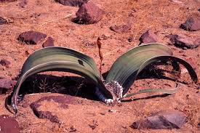

Slide 24
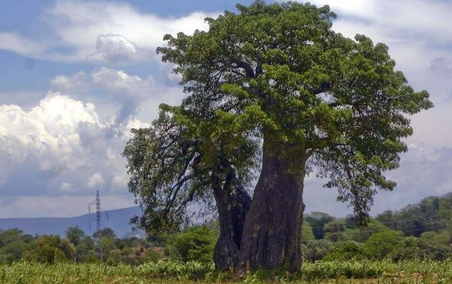
ВІЧНОЗЕЛЕНІ ТВЕРДОЛИСТІ ЛІСИ

Slide 25
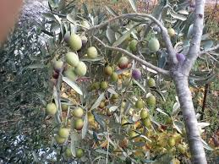
ДИКА МАСЛИНА

Slide 26
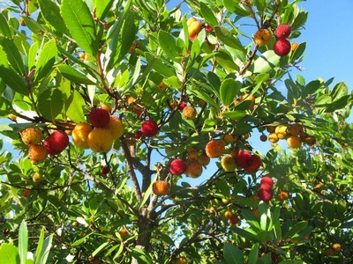
СУНИЧНЕ ДЕРЕВО

Slide 27
В Африке пустыня есть,
Вся в песках – Сахара,
Редкие колючки есть,
Ведь воды – то мало!
А к экватору пойдешь –
Лес тропический найдешь.
Львы, слоны, жирафы там,
Носорог, гиппопотам.
Змеи, обезьяны
Прячутся в лианах,
А зубастый крокодил –
В самой длинной речке Нил.
Есть еще здесь чудо света,
Сфинкс и пирамиды это.
Там – вулкан Килиманджаро
Дышит лавой и пожаром.
Стран различных – целый ряд:
Ливия, Египет, Чад, Эфиопия,
Заир, Мавритания, Алжир

